Slide 1
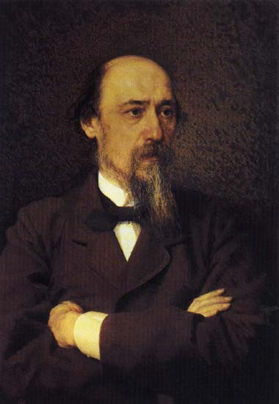
Творчество
Николая Алексеевича Некрасова
Классный час в 3 классе.

Slide 2
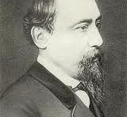
Детство
Николай Алексеевич Некрасов родился 28 ноября (10 декабря по н. ст.) 1821г.в местечке Немирове Подольской губернии.
.

Slide 3
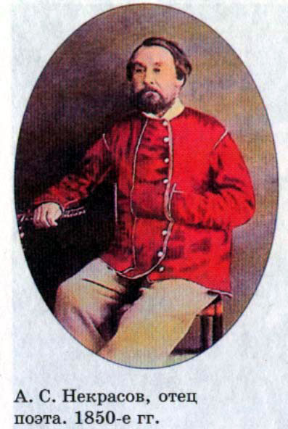
Отец
Алексей Сергеевич Некрасов принадлежал к старинному , но обедневшему роду. В молодости служил в армии, а после выхода в отставку, занялся хозяйством. Он был очень суровым и своенравным, жестоко обращался со своими крестьянами. За малейшую провинность наказывал розгами. Очень любил псовую охоту и карты.

Slide 4
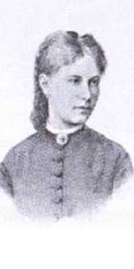
Мать
Елена Андреевна Закревская- дворянка из богатой семьи. Родители не соглашались выдать прекрасно воспитанную дочь за небогатого, малообразованного офицера. Брак состоялся без их согласия. Елена Андреевна очень страдала в замужестве. Целыми днями она сидела дома одна, а её муж развлекался псовой охотой, картами. Бывали дни, когда она целый день сидела за роялем, пела и плакала о своей горькой участи.

Slide 5
Она нередко принимала участие в вопросах, связанных с крестьянами, заступалась за них перед мужем. Но он нередко накидывался на нее с кулаками и избивал.
Елена Андреевна была знатоком мировой поэзии и часто рассказывала сыну отрывки из произведений великих писателей, которые он мог понять. Маленький Некрасов был горячо привязан к своей матери, с ней проводил он много часов, ей доверял свои сокровенные мечты. Елена Андреевна мечтала, чтобы ее сын получил хорошее образование, была первой ценительницей ранних стихотворных опытов сына и всячески поощряла его занятия литературой. До конца своих дней Некрасов с глубоким волнением, обожанием и любовью вспоминал свою мать.

Slide 6
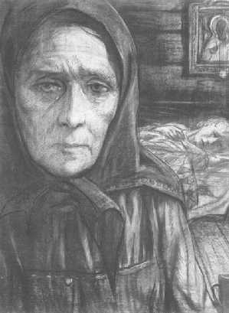
Любовь к матери описана во многих стихах поэта: "Родина", "Мать", "Баюшки-баю", "Рыцарь на час" и др. Это стихотворения автобиографического характера, они описывают людей той эпохи, их взаимоотношения, их нравы и обычаи.
Некрасов говорил, что именно страдания матери пробудили в нем протест против угнетения женщины. В его стихотворениях видна не только жалость к женщине, то и ненависть к ее угнетателям.
«Орина, мать солдатская»

Slide 7
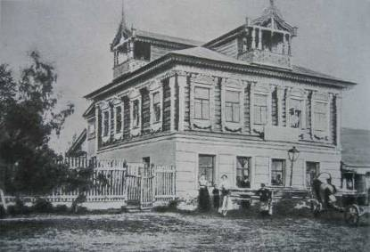
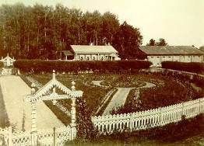
Осенью 1824 году, когда маленькому Николаю исполнилось 3 года , вместе с отцом и матерью, впервые приехал в родовое имение Грешнёво (ныне Некрасово ).Здесь Некрасов провёл своё детство.
Усадьба в Грешнёве

Slide 8
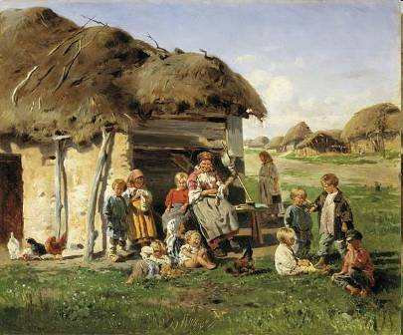
  При усадьбе был старый, запущенный сад, обнесенный глухим забором. Мальчик проделал в заборе лазейку и в те часы, когда отца не было дома, зазывал к себе крестьянских детей. Дети врывались в сад и набрасывались на яблоки, груши, смородину, вишню. Но стоило няньке крикнуть: "Барин, барин идет!" — как они мгновенно исчезали.Ему не разрешали дружить с детьми крепостных крестьян, но Некрасову удавалось убегать к своим друзьям, с которыми ходил в лес, купался в реке. Этому периоду своего детства, он посвятил стихотворение « Крестьянские дети»

Slide 9
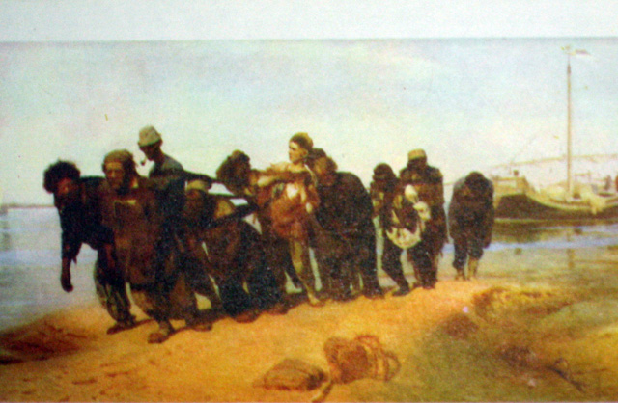
Невдалеке от Грешнева протекала Волга. Вместе со своими деревенскими друзьями Некрасов часто бывал на волжском берегу. Целые дни проводил он здесь, помогал рыбакам, бродил с ружьем по островам и часами любовался вольными просторами великой реки: Но однажды мальчик был потрясен открывшейся перед его глазами картиной: по берегу реки, почти пригнувшись головой к ногам, толпа изможденных бурлаков из последних сил тянула огромную расшиву (баржу). А над нею как будто повисла тоскливая, похожая на стон песня.
О, горько, горько я рыдал,
Когда в то утро я стоял
На берегу родной реки,
И в первый раз ее назвал
Рекою рабства и тоски!..
«Размышление у парадного подъезда».

Slide 10
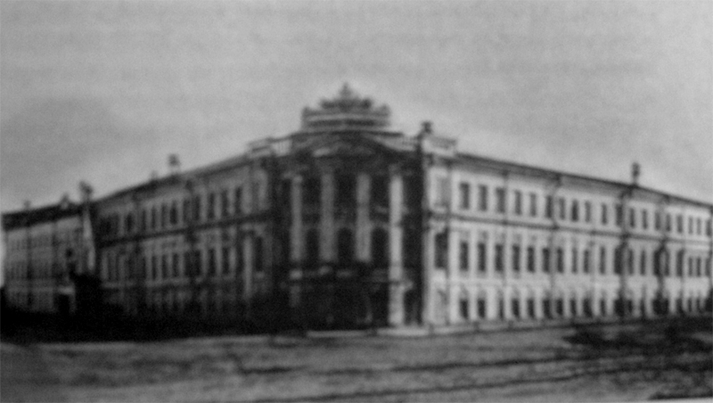
В 1832 году Некрасов вместе с братом Андреем поступил в Ярославскую гимназию.
Товарищи любили Некрасова за живой и общительный характер, за начитанность и умение рассказывать. Читал Некрасов, действительно, много, хотя и довольно беспорядочно. Четыре года обучения мало что дали, а в последний, 1837 г., Николай Некрасов даже не был аттестован по многим предметам. Под предлогом «расстроенного здоровья» Некрасов-отец забрал сына из гимназии».

Slide 11
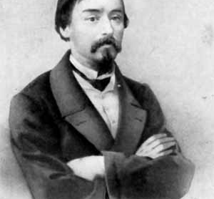
В 1838 г. Некрасов принимает решение поступать в Петербургский университет. Эту его мечту поддерживала мать, отец же настаивал на поступлении в кадетский корпус. Но юноша Некрасов не послушал отца. В университет поступить не удалось — слишком скудны оказались знания, полученные в гимназии.. «Ровно три года, - вспоминал позже Некрасов, - я чувствовал себя постоянно, каждый день голодным. Приходилось есть не просто плохо, не только впроголодь, но и не каждый день».

Slide 12
Началась жизнь, полная лишений. Некрасов скитался по петербургским трущобам, жил в подвалах и на чердаках, зарабатывал деньги перепиской бумаг, составлением всякого рода прошений и ходатайств для бедных людей. Поэт рассказывал, что «бывали такие тяжелые для него месяцы, что он ежедневно отправлялся на Сенную площадь, и там за 5 копеек или за кусок белого хлеба писал крестьянам письма, прошения, а в случае неудачи на площади, отправлялся в казначейство, чтобы расписываться за неграмотных и получить за это несколько копеек».

Slide 13
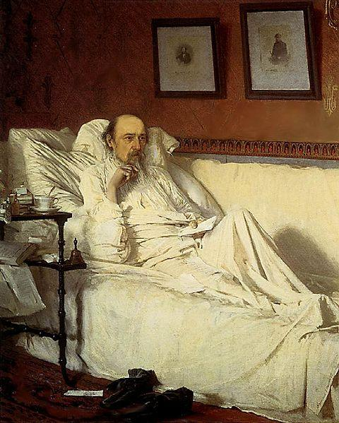
    В начале 1875 года Некрасов тяжко заболел (врачи обнаружили у него рак кишечника), и скоро жизнь его превратилась в медленную агонию. Напрасно был выписан из Вены знаменитый хирург Бильрот; мучительная операция ни к чему не привела. Вечером 27 декабря 1877 года (8 января 1878 года по новому стилю) Некрасов скончался. Морозным декабрьским утром от квартиры Некрасова на Литейном проспекте в сторону Новодевичьего кладбища двинулась похоронная процессия. Гроб все время несли на руках. Такого еще не видел Петербург. По словам очевидцев, проститься с любимым поэтом пришло свыше пяти тысяч человек.

Slide 14
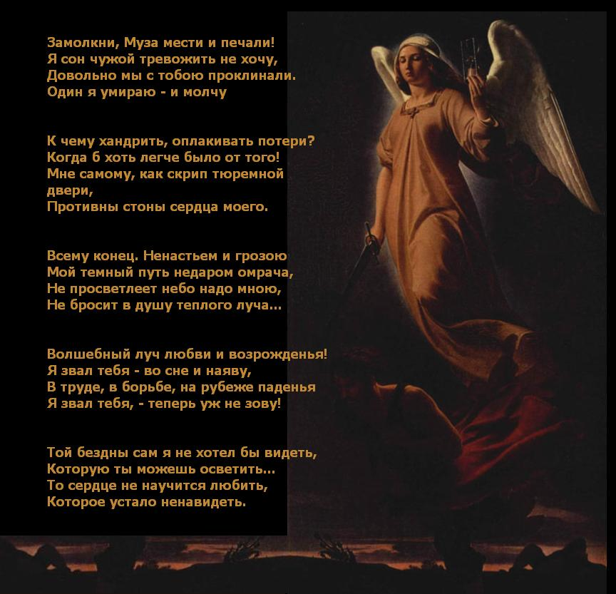

Slide 15



Произведения Н.А. Некрасова.

Slide 16

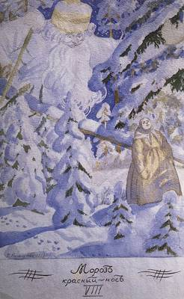
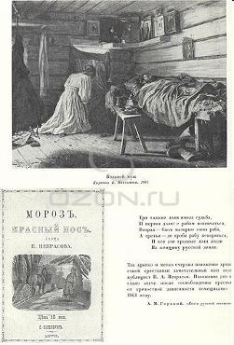
Поэма Н.А. Некрасова
"Мороз, Красный нос".

Slide 17
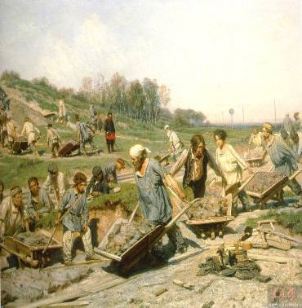
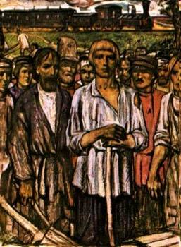
Иллюстрации к стихотворению Н.А. Некрасова «Железная дорога".

Slide 18

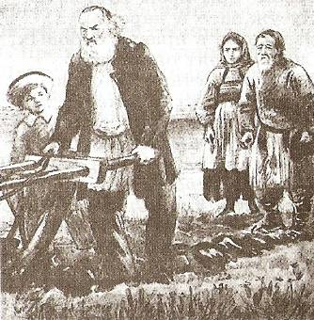
Иллюстрация к стихотворению Н.А. Некрасова «Дедушка

Slide 19
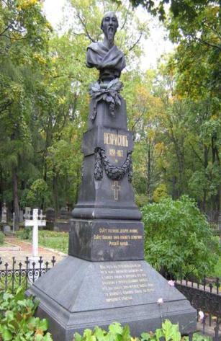
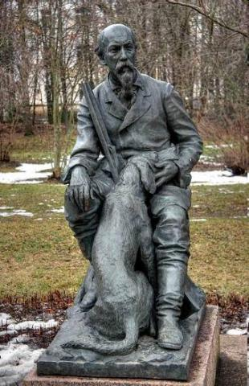
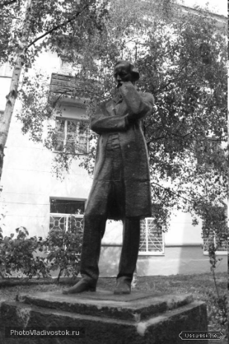
«Я лиру посвятил народу своему»

Slide 20
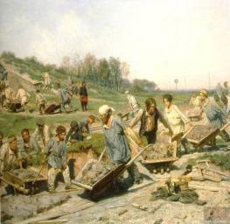
ВОПРОСЫ:
1.Где провёл детство Николай Алексеевич Некрасов?
2.Какими чертами характера обладал отец поэта?
3. Охарактеризуйте Елену Андреевну Некрасову.
4. В каких произведениях описана любовь поэта к матери?
5.К какому стихотворению эта иллюстрация?
6. Какие произведения Н.А.
Некрасова вы знаете?

Slide 21
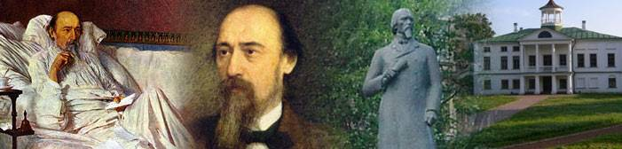
ВСЕГО ДОБРОГО!!!

Slide 22
Использованные источники
http://www.nnekrasov.ru/
http://nekrasov.niv.ru/
http://www.kostyor.ru/biography/?n=61
http://www.bestpeopleofrussia.ru/persona/1842/bio
http://www.rulex.ru/01140068.htm
http://pointart.ru/index.php?p=gallerypic&img_id=940&galid=193&area=1&ascdesc=desc
http://www.ozon.ru/context/detail/id/3255609/
http://www.museum.murom.ru/wwwmus/afisha/Mkrai/glava_5/par_42/petryshka.htm
http://www.nekrasow.org.ru/lib/sa/author/100004
http://infa.ws/jivopis/painter/187/index.php
http://teachpro.ru/course2d.aspx?idc=20198&cr=4&p=1
http://www.hclokomotiv.ru/tickets/yaroslavl/

